Slide 1
Group 2 Report: Automated Optical Inspection
組員：醫工所 林彥成 P88101029(組長)、
數據所 李行義 RE6115010、
數學系 劉柏志 C14086248
報告時間： 2022.12.28 (Wed)

Slide 2
Outline
Jeff Hammerbacher Model
定義問題
儀器數據源
收集資料
準備資料
建立模型
驗證模型
表達結果
AOI介紹
定義與組成
應用
優缺點
文獻回顧
定義問題
準備資料
特徵介紹
特徵可視化
建立與驗證模型
資料集
Workflow
表達結果
累積的研討紀錄和每次的工作分配

Slide 3
AOI介紹
定義與組成
應用
優缺點
文獻回顧

Slide 4
AOI定義與組成
Jeff Hammerbacher Model
定義問題
儀器數據源
收集資料
準備資料
建立模型
驗證模型
表達結果
Definition
Automatic optical inspection (AOI)
機器視覺檢測系統
利用光學儀器取得成品的表面狀態，再以電腦影像處理技術來檢出異物或圖案異常等瑕疵
Advantages
改良傳統上以人力使用光學儀器
非接觸式
高速高精度
組成
光學部件
系統主機
電控系統
視覺軟體
https://zh.wikipedia.org/wiki/%E8%87%AA%E5%8B%95%E5%85%89%E5%AD%B8%E6%AA%A2%E6%9F%A5
http://apisc.com/aoi-introduction.htm

Slide 5
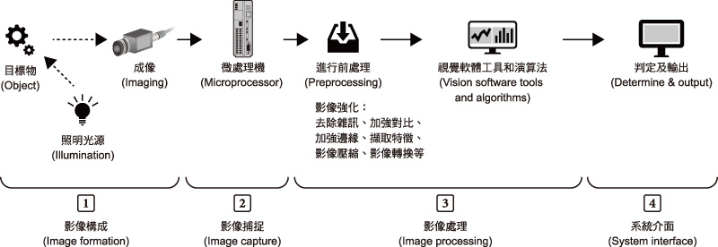
AOI流程
Jeff Hammerbacher Model
定義問題
儀器數據源
收集資料
準備資料
建立模型
驗證模型
表達結果
量測鏡頭技術
光學照明技術
定位量測技術
電子電路測試技術
影像處理技術及自動化技術應用
https://zh.wikipedia.org/wiki/%E8%87%AA%E5%8B%95%E5%85%89%E5%AD%B8%E6%AA%A2%E6%9F%A5
http://apisc.com/aoi-introduction.htm

Slide 6
AOI應用
Jeff Hammerbacher Model
定義問題
儀器數據源
收集資料
準備資料
建立模型
驗證模型
表達結果
廣義
工業製程
國防軍事工業
高科技產業之研發
衛星遙測
生物醫學
機器人控制
… …
狹義
LCD/TFT、電晶體與PCB工業製程
電機/電子工業
機械工具/自動化機械
金屬鋼鐵業
食品加工/包裝業
汽車工業
… …
https://zh.wikipedia.org/wiki/%E8%87%AA%E5%8B%95%E5%85%89%E5%AD%B8%E6%AA%A2%E6%9F%A5
http://apisc.com/aoi-introduction.htm

Slide 7
AOI優缺點 – 自動 v.s. 手動
Jeff Hammerbacher Model
定義問題
儀器數據源
收集資料
準備資料
建立模型
驗證模型
表達結果
Automated Pros
自動化
大量
長期成本低
表現穩定
Manual Pros
可以發現新缺陷或罕見缺陷
可快速修改調整
可能產生由人類經驗發展的洞察力
Automated Cons
處理新情況或罕見情況時會遇到麻煩
任務修改需要時間重新設計程式
無其他附加價值
Manual Cons
每位工作人員產能有限
需要大量人力，人事成本高
會有疲勞造成效率和準確性下降的問題
https://instrumental.com/resources/improve-product-quality/an-overview-of-automated-optical-inspection-aoi/
https://cortexrobotics.my/automated-inspection-systems-vs-human-visual-inspection
https://wavelength-oe.com/blog/automated-optical-inspection-aoi-machine
7

Slide 8
AOI – 文獻回顧
Jeff Hammerbacher Model
定義問題
儀器數據源
收集資料
準備資料
建立模型
驗證模型
表達結果
Rule-based classification
Haralick features
Machine learning classifiers
羅吉斯回歸、LDA、QDA、naive Bayes、k-nn、forward regression、 lasso regression、gam、tree、random forest、gbm、svm
Deep learning
CNN、 YOLO 、Transfer learning
8

Slide 9
定義問題
Jeff Hammerbacher Model
定義問題
儀器數據源
收集資料
準備資料
建立模型
驗證模型
表達結果
→利用圖像辨識缺陷種類
1500 張圖像
6種類別(1+5)

Slide 10
準備資料
資料觀察
特徵介紹
特徵可視化

Slide 11
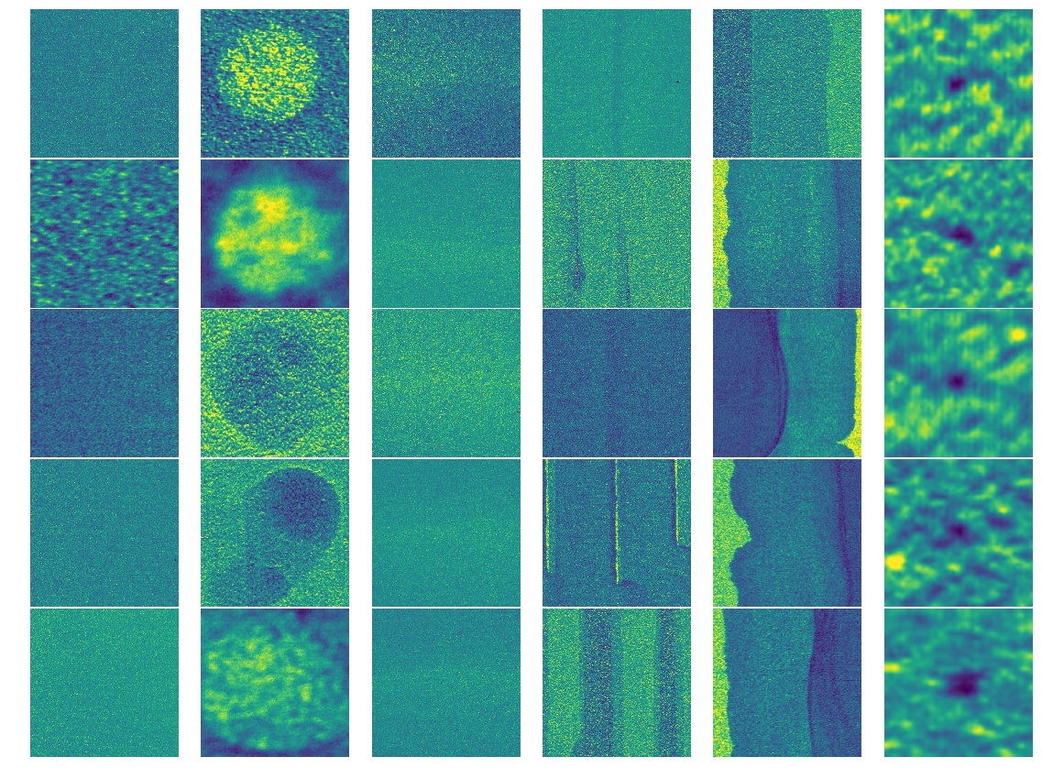
特徵觀察 – 6種類別(1+5)
Jeff Hammerbacher Model
定義問題
儀器數據源
收集資料
準備資料
建立模型
驗證模型
表達結果
Label 0
Label 1
Label 2
Label 3
Label 4
Label 5

Slide 12
特徵介紹 – Halalick feature
Jeff Hammerbacher Model
定義問題
儀器數據源
收集資料
準備資料
建立模型
驗證模型
表達結果
Haralick, Robert M., Karthikeyan Shanmugam, and Its' Hak Dinstein. "Textural features for image classification." IEEE Transactions on systems, man, and cybernetics 6 (1973): 610-621
以統計特徵來描述圖像紋理
灰度共生矩陣(Gray-Level Co-occurrence Matrix，GLCM)
圖像灰度的空間相關特性

Slide 13
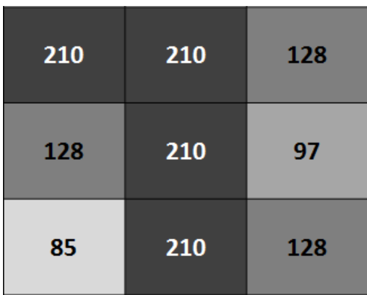
例子：3x3的圖片
Jeff Hammerbacher Model
定義問題
儀器數據源
收集資料
準備資料
建立模型
驗證模型
表達結果
灰度共生矩陣_百度百科 (baidu.hk)

Slide 14
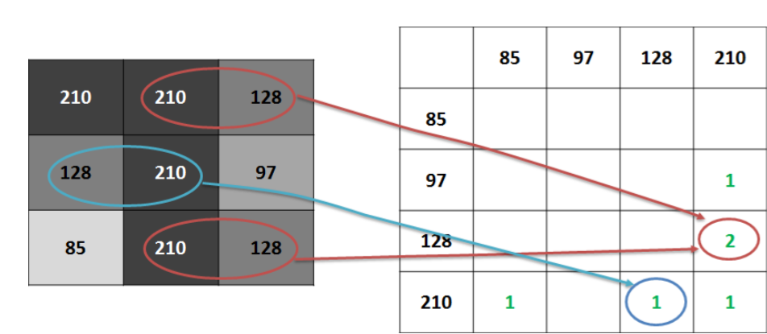
例子：3x3的圖片 – 0 degrees
Jeff Hammerbacher Model
定義問題
儀器數據源
收集資料
準備資料
建立模型
驗證模型
表達結果
灰度共生矩陣_百度百科 (baidu.hk)

Slide 15
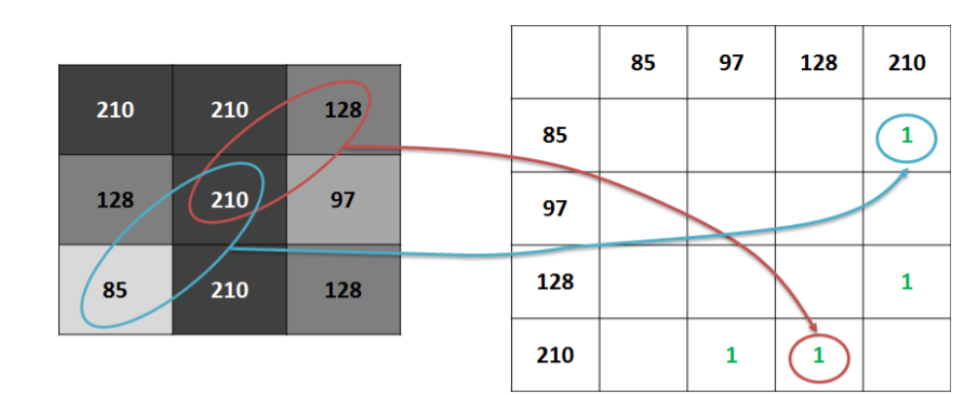
例子：3x3的圖片 – 45 degrees
Jeff Hammerbacher Model
定義問題
儀器數據源
收集資料
準備資料
建立模型
驗證模型
表達結果
灰度共生矩陣_百度百科 (baidu.hk)

Slide 16
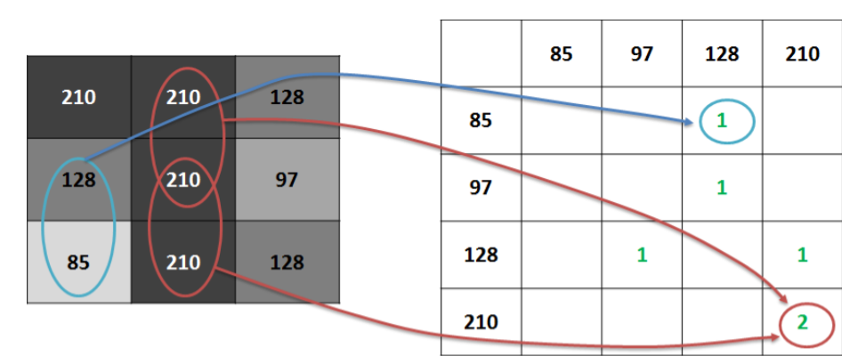
例子：3x3的圖片 – 90 degrees
Jeff Hammerbacher Model
定義問題
儀器數據源
收集資料
準備資料
建立模型
驗證模型
表達結果
灰度共生矩陣_百度百科 (baidu.hk)

Slide 17
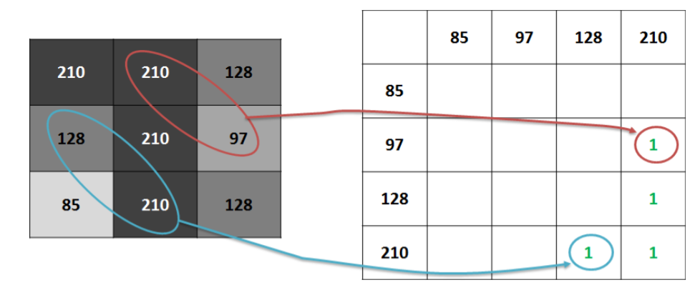
例子：3x3的圖片 – 135 degrees
Jeff Hammerbacher Model
定義問題
儀器數據源
收集資料
準備資料
建立模型
驗證模型
表達結果
灰度共生矩陣_百度百科 (baidu.hk)

Slide 18
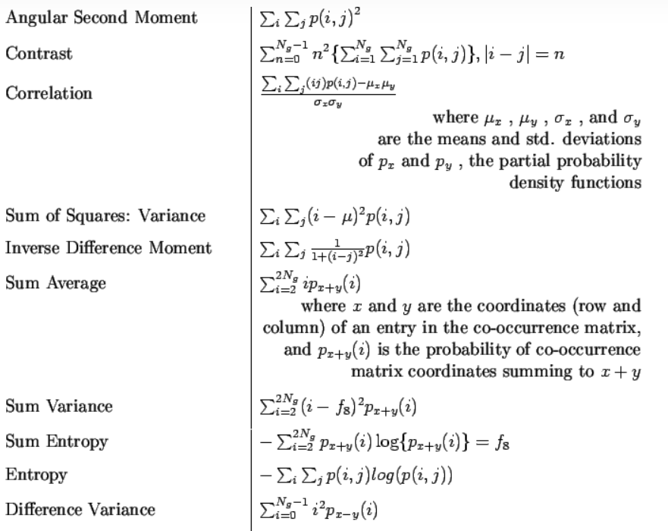
14個統計量
Jeff Hammerbacher Model
定義問題
儀器數據源
收集資料
準備資料
建立模型
驗證模型
表達結果
描述圖像中灰度分佈的均勻程度和紋理的粗細程度
對比度越大，紋理溝紋較深，圖像較為清晰
描述矩陣元素在行或者列方向上的相關性
Haralick, Robert M., Karthikeyan Shanmugam, and Its' Hak Dinstein. "Textural features for image classification." IEEE Transactions on systems, man, and cybernetics 6 (1973): 610-621.
纹理分析：浅显易懂地解释灰度共生矩阵与Haralick特征 - 知乎 (zhihu.com)

Slide 19
14個統計量
Jeff Hammerbacher Model
定義問題
儀器數據源
收集資料
準備資料
建立模型
驗證模型
表達結果
Haralick, Robert M., Karthikeyan Shanmugam, and Its' Hak Dinstein. "Textural features for image classification." IEEE Transactions on systems, man, and cybernetics 6 (1973): 610-621.
纹理分析：浅显易懂地解释灰度共生矩阵与Haralick特征 - 知乎 (zhihu.com)

Slide 20
14個統計量
Jeff Hammerbacher Model
定義問題
儀器數據源
收集資料
準備資料
建立模型
驗證模型
表達結果
該值越大，說明矩陣中元素值較為分散
Haralick, Robert M., Karthikeyan Shanmugam, and Its' Hak Dinstein. "Textural features for image classification." IEEE Transactions on systems, man, and cybernetics 6 (1973): 610-621.
纹理分析：浅显易懂地解释灰度共生矩阵与Haralick特征 - 知乎 (zhihu.com)

Slide 21
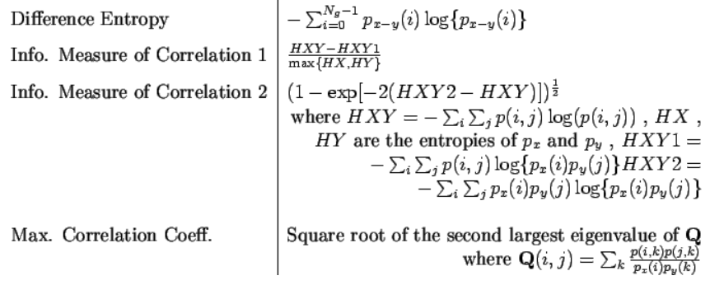
14個統計量
Jeff Hammerbacher Model
定義問題
儀器數據源
收集資料
準備資料
建立模型
驗證模型
表達結果
Haralick, Robert M., Karthikeyan Shanmugam, and Its' Hak Dinstein. "Textural features for image classification." IEEE Transactions on systems, man, and cybernetics 6 (1973): 610-621.
纹理分析：浅显易懂地解释灰度共生矩阵与Haralick特征 - 知乎 (zhihu.com)

Slide 22
統計特徵 -- 總共130個特徵
Jeff Hammerbacher Model
定義問題
儀器數據源
收集資料
準備資料
建立模型
驗證模型
表達結果
13個Haralick features
Angular Second Moment、Contrast、Correlation、Sum of Squares、Inverse Difference Moment、Sum Average、Sum Variance、Sum Entropy、Entropy、Difference Variance、Difference Entropy、Information Measure of Correlation 1、Information Measure of Correlation 2
10個Haralick features 統計量
0 degrees、45 degrees、90 degrees、135 degrees、Mean of four direction、Variance of four direction、Skew of four direction 、Min of four direction、Max of four direction、Difference of Min and Max

Slide 23
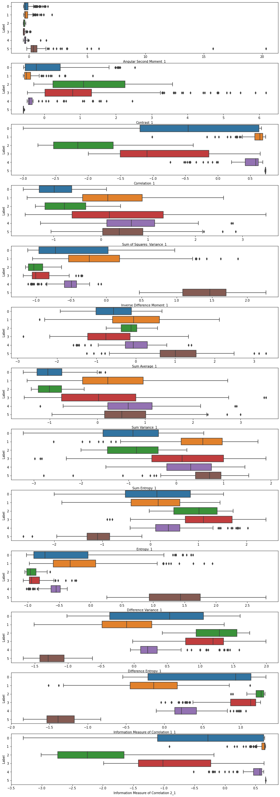
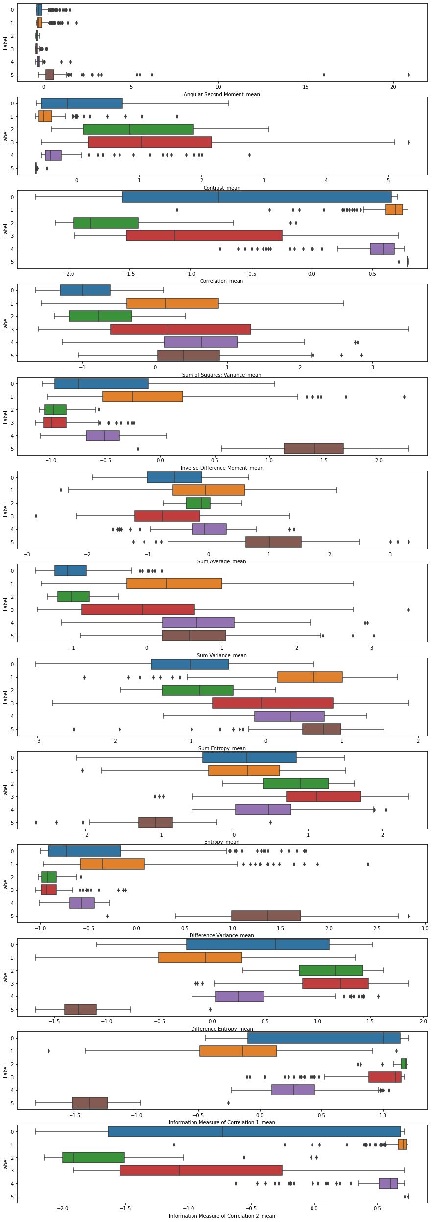
資料視覺化 – 0 degrees
Jeff Hammerbacher Model
定義問題
儀器數據源
收集資料
準備資料
建立模型
驗證模型
表達結果

Slide 24
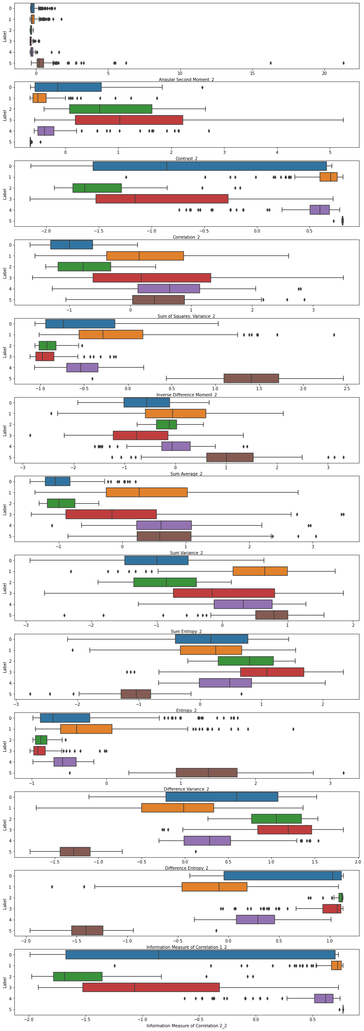
資料視覺化 – 45 degrees
Jeff Hammerbacher Model
定義問題
儀器數據源
收集資料
準備資料
建立模型
驗證模型
表達結果

Slide 25
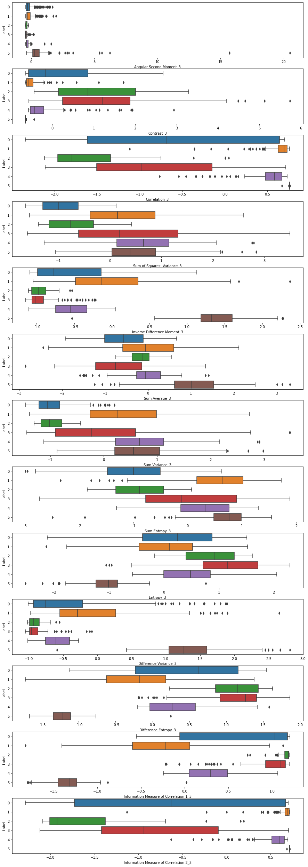
資料視覺化 – 90 degrees
Jeff Hammerbacher Model
定義問題
儀器數據源
收集資料
準備資料
建立模型
驗證模型
表達結果

Slide 26
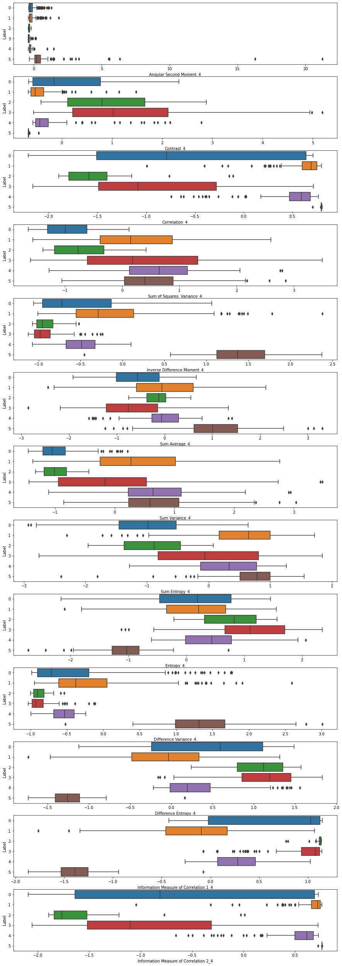
資料視覺化 – 135 degrees
Jeff Hammerbacher Model
定義問題
儀器數據源
收集資料
準備資料
建立模型
驗證模型
表達結果

Slide 27
資料視覺化 – Mean
Jeff Hammerbacher Model
定義問題
儀器數據源
收集資料
準備資料
建立模型
驗證模型
表達結果

Slide 28
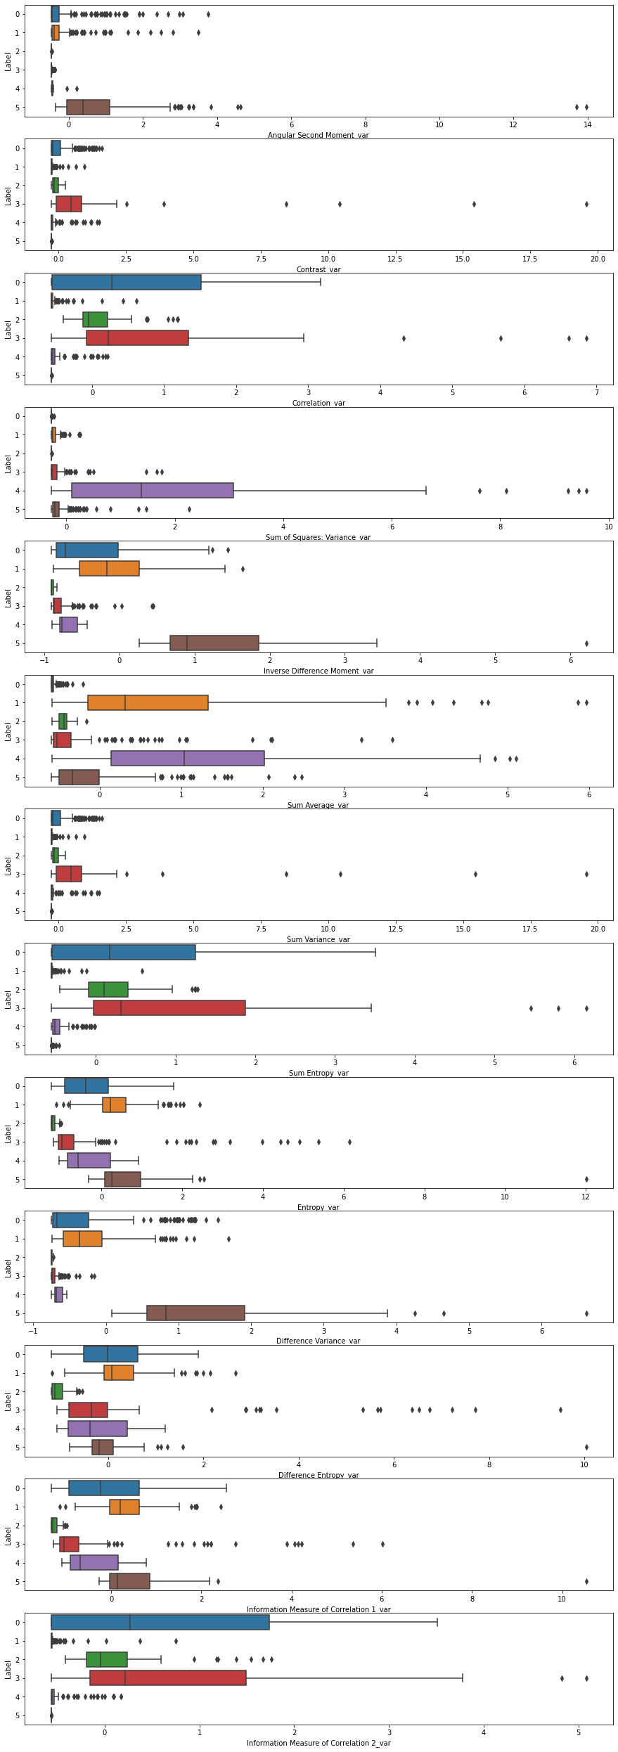
資料視覺化 – Variance
Jeff Hammerbacher Model
定義問題
儀器數據源
收集資料
準備資料
建立模型
驗證模型
表達結果

Slide 29
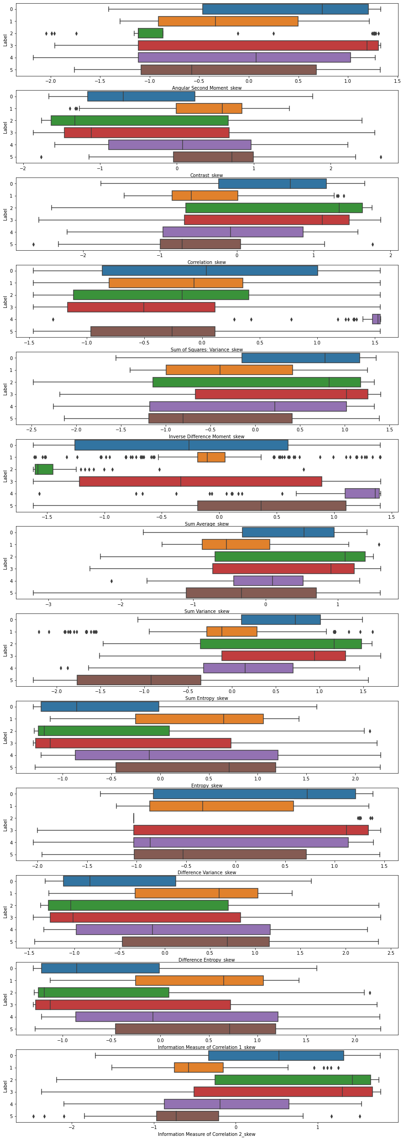
資料視覺化 – Skew
Jeff Hammerbacher Model
定義問題
儀器數據源
收集資料
準備資料
建立模型
驗證模型
表達結果

Slide 30
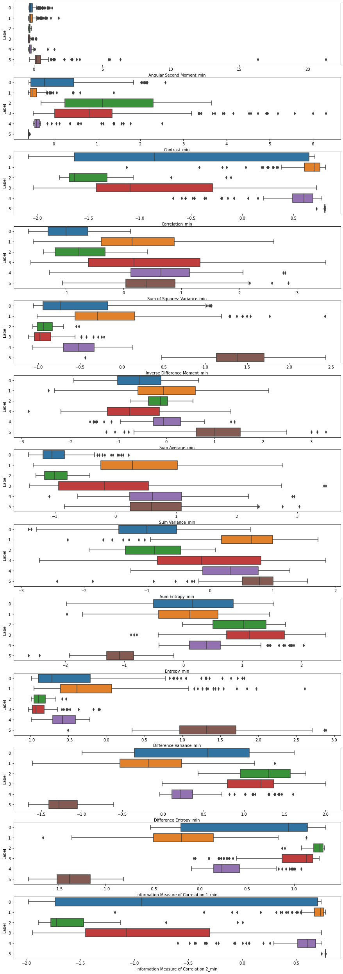
資料視覺化 – Min
Jeff Hammerbacher Model
定義問題
儀器數據源
收集資料
準備資料
建立模型
驗證模型
表達結果

Slide 31
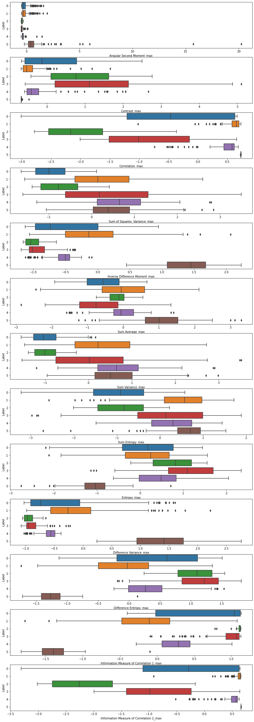
資料視覺化 – Max
Jeff Hammerbacher Model
定義問題
儀器數據源
收集資料
準備資料
建立模型
驗證模型
表達結果

Slide 32
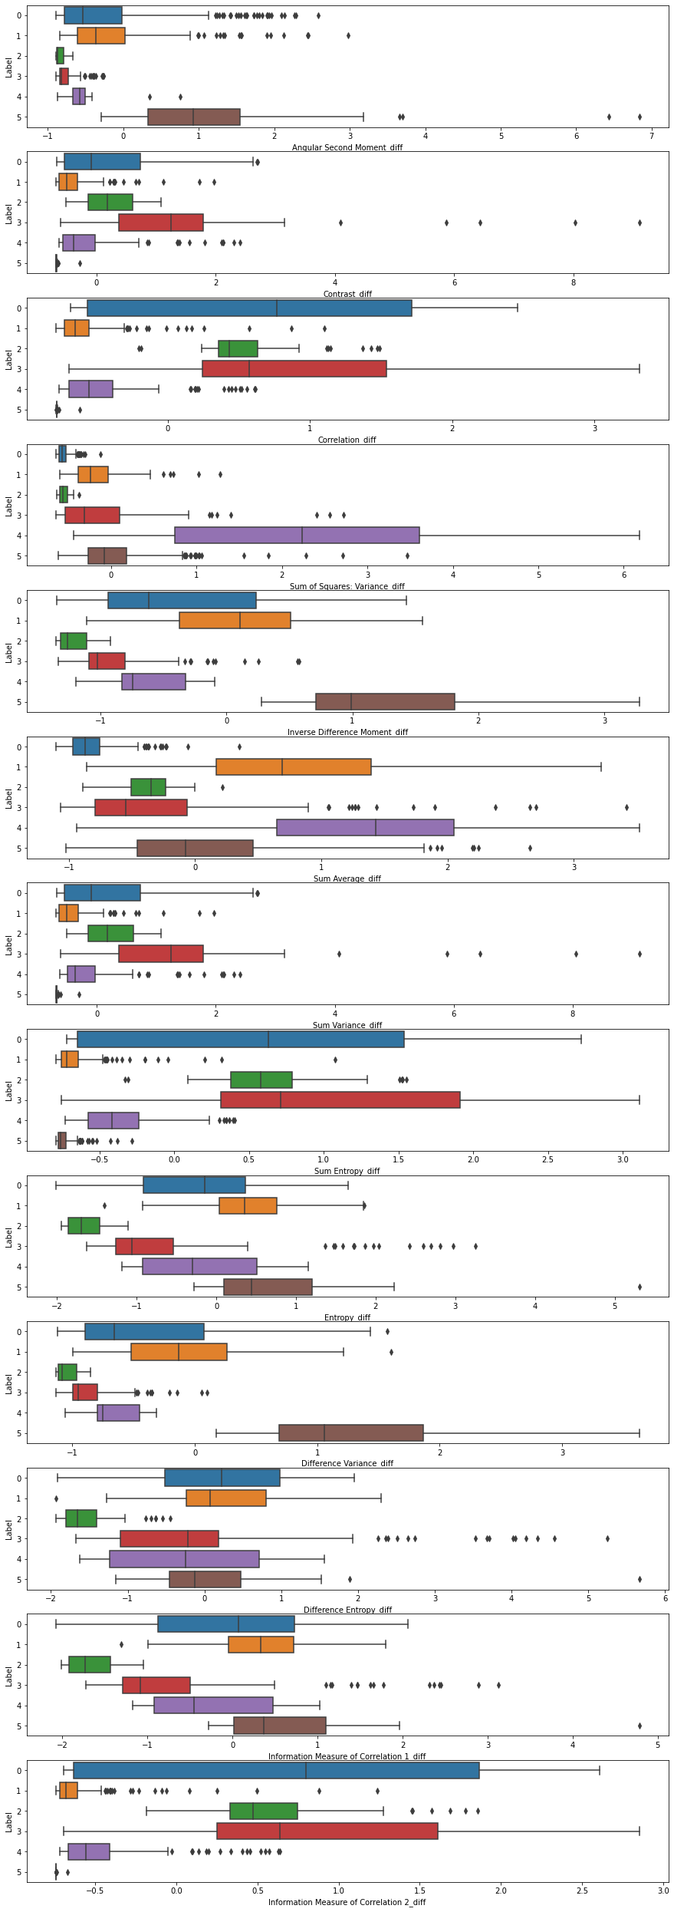
資料視覺化 – Difference of Min and Max
Jeff Hammerbacher Model
定義問題
儀器數據源
收集資料
準備資料
建立模型
驗證模型
表達結果

Slide 33
資料視覺化 – 觀察
Jeff Hammerbacher Model
定義問題
儀器數據源
收集資料
準備資料
建立模型
驗證模型
表達結果
10個Haralick features 統計量
0 degrees、45 degrees、90 degrees、135 degrees
→ 0 degrees分佈相較有差異
Mean of four direction、Variance of four direction、Skew of four direction 、Min of four direction、Max of four direction、Difference of Min and Max
→ Mean of four direction、 Variance of four direction 、Skew of four direction中可以觀察到Label2、4、5的分佈與其他有差異
→ Min of four direction、Max of four direction、Difference of Min and Max中可以觀察到Label2、5的分佈與其他有差異
13個Haralick features
Angular Second Moment
Contrast
Correlation
Sum of Squares
Inverse Difference Moment
Sum Average、Sum Variance
Sum Entropy
Entropy
Difference Variance
Difference Entropy
Information Measure of Correlation 1
Information Measure of Correlation 2

Slide 34
特徵介紹 – Inception V3
Jeff Hammerbacher Model
定義問題
儀器數據源
收集資料
準備資料
建立模型
驗證模型
表達結果
C. Szegedy et al., "Going deeper with convolutions," 2015 IEEE Conference on Computer Vision and Pattern Recognition (CVPR), 2015, pp. 1-9, doi: 10.1109/CVPR.2015.7298594.
Google撰寫的圖片分類器
使用不同感受野的卷積核並行再串聯而成
已訓練，輸入圖片，輸出圖片中的物件

Slide 35
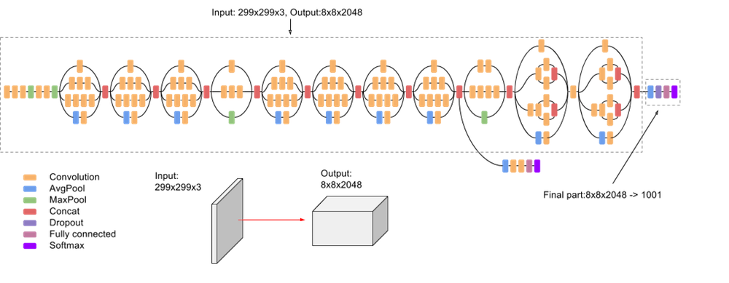
特徵介紹 – Inception V3
Jeff Hammerbacher Model
定義問題
儀器數據源
收集資料
準備資料
建立模型
驗證模型
表達結果
2048 features

Slide 36
建立與驗證模型
資料集
Workflow

Slide 37
資料集
Jeff Hammerbacher Model
定義問題
儀器數據源
收集資料
準備資料
建立模型
驗證模型
表達結果
1000張圖片
訓練集800張
Metrics
Akaike information criterion (AIC)
測試集200張
Bayesian information criterion (BIC)
Accuracy

Slide 38
Workflow
Jeff Hammerbacher Model
定義問題
儀器數據源
收集資料
準備資料
建立模型
驗證模型
表達結果
Scaler
Standard
Feature selection
L2-based Linear SVC Feature selection
Tree-based Feature selection
Model training
Logistic regression – none penalty、Ridge regression、Linear Discriminant Analysis (LDA)、K-nearest neighbors algorithm (K-NN)、Decision Tree、Random Forest、eXtreme Gradient Boosting (XGB Classifier)、Light Gradient Boosting Machine (LGBM)、SVM、Multilayer Perceptron (MLP)
Turn hyperparameters
GridSearchCV

Slide 39
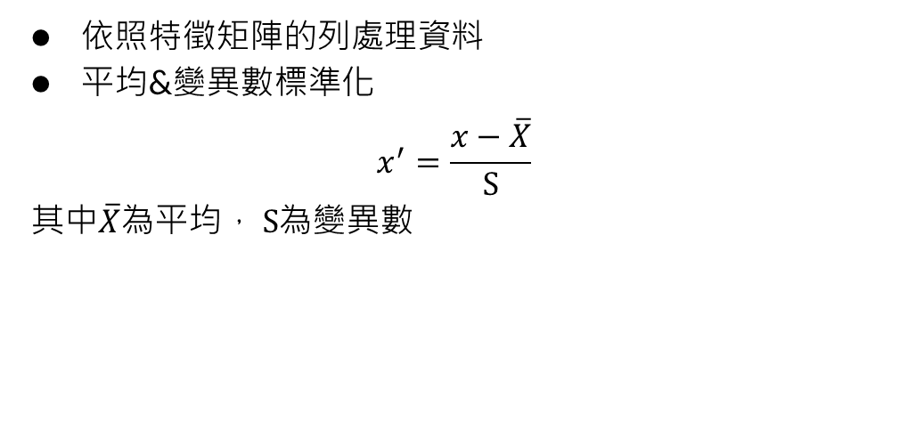
Scaler - Standard
依照特徵矩陣的列處理資料
平均&變異數標準化
$$x^{′}=\frac{x−\overline{X}}{S}$$
其中$\overline{X}$為平均， $S$為變異數
https://ithelp.ithome.com.tw/articles/10240494
https://www.796t.com/content/1542164169.html

Slide 40
Feature selection
L2-based Linear SVC Feature selection
Feature importance from coefficients
找係數大的特徵
Tree-based Feature selection
Feature importance based on mean decrease in impurity
找能分得乾淨的特徵

Slide 41
GridSearchCV
不同的模型會有不同的參數可以調整
Decision Tree:
criterion = entropy、max_depth = 10
K-nn
n_neighbors = 3 、weights = ‘distance’
Logistic
penalty = none、solver = lbfgs、class_weight = balanced
SVM
C=0.1, class_weight='balanced', gamma=1, kernel='poly', probability=True

Slide 42
Jeff Hammerbacher Model
定義問題
儀器數據源
收集資料
準備資料
建立模型
驗證模型
表達結果
Model | Scaler | Feature selection | Feature number | Time elapsed in train | Time elapsed in predict | AIC | BIC | Accuracy
eXtreme Gradient Boosting (XGB Classifier) | - | Tree-based Feature selection | 49 | 55 s | 0.019 s | 102 | 333 | 0.965
Random Forest | - | Tree-based Feature selection | 49 | 0.908 s | 0.044 s | 212 | 453 | 0.95
Ridge regression | standard | None | 130 | 17.4 s | 0.008 s | 331 | 969 | 0.945
Light Gradient Boosting Machine (LGBM) | - | Tree-based Feature selection | 49 | 316 s | 0.012 s | 98 | 338 | 0.945
Multilayer Perceptron (MLP) | standard | None | 130 | 24 s | 0.080 s | 260 | 898 | 0.94
SVM | standard | L2-based Linear SVC Feature selection | 48 | 0.171 s | 0.030 s | 237 | 472 | 0.94
K-nearest neighbors algorithm (K-NN) | standard | None | 130 | 0.001 s | 0.102 s | 260 | 898 | 0.92
Logistic regression – none penalty | standard | L2-based Linear SVC Feature selection | 48 | 96 s | 0.012 s | 96 | 332 | 0.91
Decision Tree | - | Tree-based Feature selection | 49 | 0.040 s | 0.001 s | 98 | 338 | 0.87
Linear Discriminant Analysis (LDA) | standard | L2-based Linear SVC Feature selection | 48 | 0.050 s | 0.010 s | 867 | 1103 | 0.875
Dell EMC PowerEdge R840 硬體規格： CPU：Intel(R) Xeon(R) Gold 6138 CPU @ 2.00GHz (20核心*2)；RAM：1536GB (64GB*24)

Slide 43
Jeff Hammerbacher Model
定義問題
儀器數據源
收集資料
準備資料
建立模型
驗證模型
表達結果
Model | Scaler | Feature selection | Feature number | Time elapsed in train | Time elapsed in predict | AIC | BIC | Accuracy
Logistic regression – none penalty | standard | L2-based Linear SVC Feature selection | 908 | 0.206s | 0.003s | 1816 | 6272 | 0.975
Lasso/Ridge regression | standard | L2-based Linear SVC Feature selection | 908 | 0.533s / 1.969s | 0.008 | 1816 | 6272 | 0.97
Multilayer Perceptron (MLP) | standard | None | 2048 | 6.105s | 0.029s | 4096 | 14147 | 0.95
Light Gradient Boosting Machine (LGBM) | - | Tree-based Feature selection | 432 | 231s | 0.024s | 864 | 2984 | 0.94
SVM | standard | L2-based Linear SVC Feature selection | 908 | 2.188s | 0.590s | 1840 | 6296 | 0.94
K-nearest neighbors algorithm (K-NN) | standard | L2-based Linear SVC Feature selection | 908 | 0.006s | 0.133s | 1816 | 6272 | 0.935
eXtreme Gradient Boosting (XGB Classifier) | - | Tree-based Feature selection | 432 | 41.4s | 0.019s | 708 | 2430 | 0.935
Random Forest | - | Tree-based Feature selection | 432 | 2.383s | 0.102s | 1036 | 3156 | 0.93
Decision Tree | - | Tree-based Feature selection | 432 | 0.312s | 0.002s | 864 | 2984 | 0.85
Linear Discriminant Analysis (LDA) | standard | L2-based Linear SVC Feature selection | 908 | 5.14s | 0.011s | 1816 | 6272 | 0.835
Dell EMC PowerEdge R840 硬體規格： CPU：Intel(R) Xeon(R) Gold 6138 CPU @ 2.00GHz (20核心*2)；RAM：1536GB (64GB*24)

Slide 44
表達結果
Jeff Hammerbacher Model
定義問題
儀器數據源
收集資料
準備資料
建立模型
驗證模型
表達結果
用Haralick features建立的模型中，準確度最高的模型是XGBoost，其餘ensemble tree models位居前列
符合預期：Ensemble tree models是通用的優秀算法
用Inceptions V3提取特徵並建立的模型中，準確度最高的模型是Logistic regression，是否加上L1/L2懲罰沒有差異
Inceptions特徵本身是被訓練成softmax輸出前最後一個linear layer，因此滿足Logistic regression的要求

Slide 45
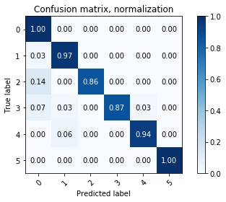
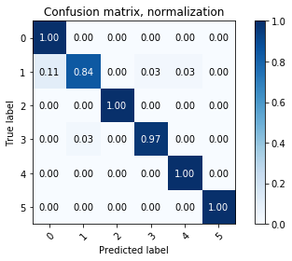
Jeff Hammerbacher Model
定義問題
儀器數據源
收集資料
準備資料
建立模型
驗證模型
表達結果
Label 0
Label 1
Label 2
Label 3
Label 4
Label 5
Haralick弱點：
邊界不明顯的
InceptionV3弱點：
範圍覆蓋全圖的

Slide 46
未來方向
Jeff Hammerbacher Model
定義問題
儀器數據源
收集資料
準備資料
建立模型
驗證模型
表達結果
防止過擬合
篩選特徵
調參
同時使用兩種特徵 / 多個模型

Slide 47
累積的研討紀錄和每次的工作分配
 | 工作分配
林彥成 | 建立Haralick四種角度資料集 資料視覺化 準備2022.12.28報告PPT
李行義 | 建立Inception特徵資料集 撰寫模型訓練和評估代碼 準備2022.12.28報告PPT
劉柏志 | 建立Haralick特徵資料集 調試模型參數 準備2022.12.28報告PPT

Slide 48
Model | Scaler | Feature selection | Feature number | Time elapsed in train | Time elapsed in predict | AIC | BIC | Accuracy
Quadratic Discriminant Analysis (QDA) | Min Max | L1-based Linear SVC Feature selection | 75 | 0.588 s | 0.055 s | inf | Inf | 0.835
naive Bayes | Min Max | L1-based Linear SVC Feature selection | 75 | 0.011 s | 0.040 s | 1779.142 | 2147.233 | 0.675

